Slide 1
CHÀO MỪNG CÁC CON
ĐẾN VỚI TIẾT HỌC

Slide 2
Khởi động

Slide 3
Ngộ Không thật
Ngộ Không giả

Slide 4
15- 8=
CHỌN SAI RỒI BỌN TA ĐI ĐÁNH TIẾP ĐÂY
A. 7
B. 9

Slide 5
14 - 8 =
CHỌN SAI RỒI BỌN TA ĐI ĐÁNH TIẾP ĐÂY
A. 8
B. 6

Slide 6
To¸n
Bài 21: Luyện tập.

Slide 7
TIẾT 1

Slide 8
=11
=12
=12
=3
=7
=9
=8
=5
=3

Slide 9
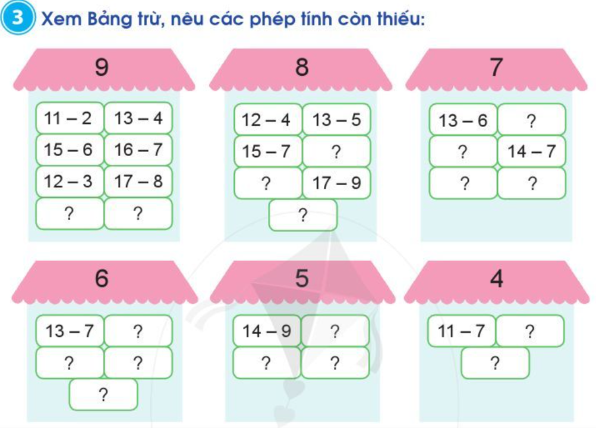
15 - 8
14 - 6
16 - 9
17-9
11 - 4
12 -5
14 - 5
18 - 9
16 - 8
14 - 8
13 - 8
10 - 6
15 - 9
12 -6
12 - 7
11 - 6
12 - 8
11 - 5

Slide 10
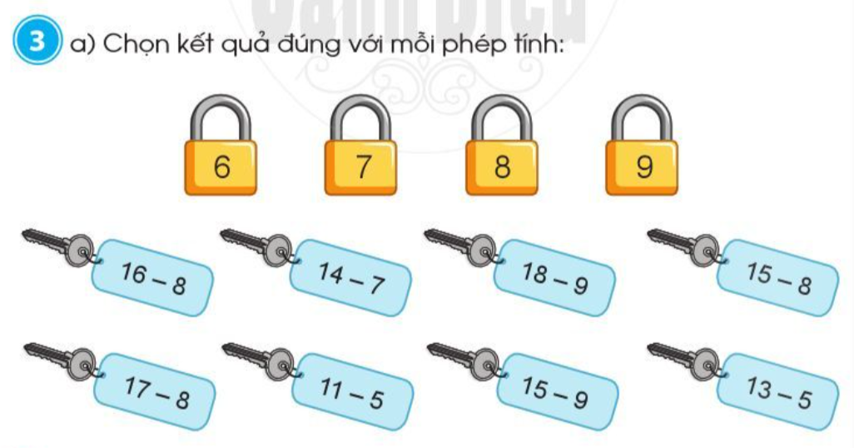
=8
=9
=9
=2

Slide 11
CÙNG HÁT NÀO BẠN ƠI

Slide 12
11 -4 = 7
11 -8 = 3
12 -6 = 6
12 -8 = 4
11 -5 = 6
12 -5 = 7
12 -9 = 3
11 -9 = 2
12 -7 = 5
12 -2 = 10
11 -7 = 4
11 -1 = 10

Slide 13
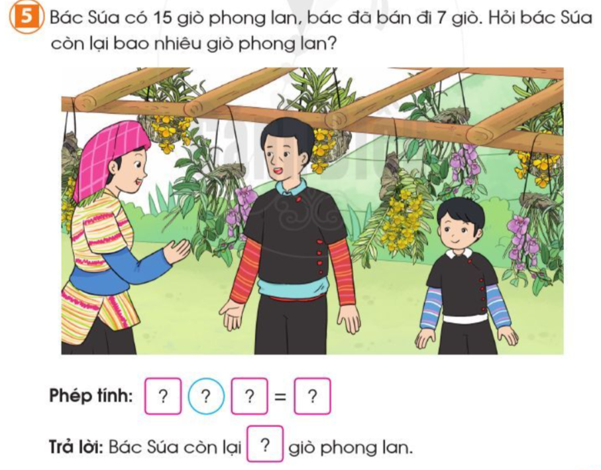
15
7
8
-
8

Slide 14
HẸN GẶP LẠI

